Slide 1
Špeciálna základná škola s VJM, Hviezdoslavova 24, Rimavská Sobota Magyar Tannyelvű Speciális Alapiskola Rimaszombat
Pestovateľské práce
Praktická škola
Erdő
2019/2020

Slide 2
Milyen erdőket ismerünk?
Lomblevelű
Tűlevelű
Vegyes

Slide 3
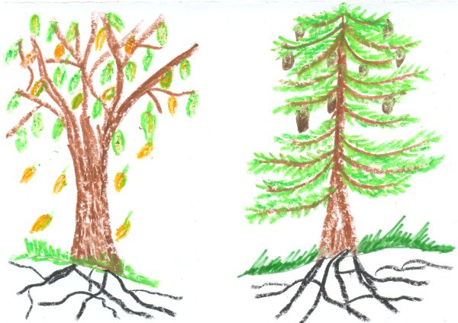
FÁK
Lomblevelű fák Tűlevelű fák

Slide 4
Lomblevelű fák
Hársfa, gesztenyefa, nyírfa, topolyfa, bükkfa, tölgyfa, fűzfa

Slide 5
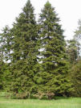
Tűlevelű fák
vörösfenyő
jegenyefenyő
lucfenyő
borókafenyő

Slide 6
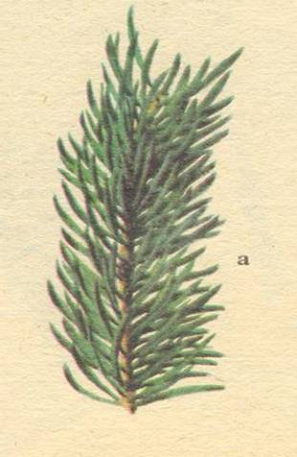
LUCFENYŐ
- Hosszú ágak jellemzik
- Tűlevelei körbe – körbe nőnek, melyek rövidek, kemények és hegyesek
Termése a TOBOZ

Slide 7
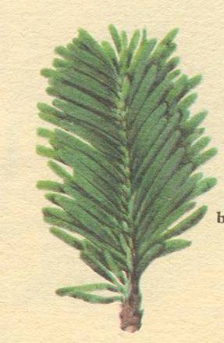
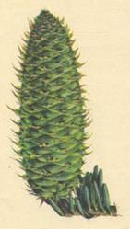
Jegenyefenyő
Tűlevelei tompák, az ág két oldalán helyezkednek el.
Termése:
TOBOZ

Slide 8
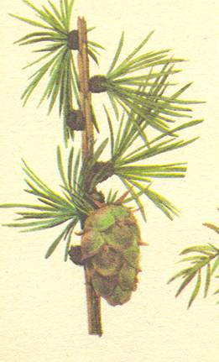
Vörösfenyő
Magas növésű fa, lombhullató.
Tűlevelei világoszöldek, puhák, rövid ágacskákon csomókban nőnek.

Slide 9
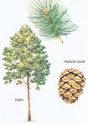
BORÓKAFENYŐ
Tűlevelei hosszúak, erősek és élesek. Az ágakon kettesével nőnek.

Slide 10
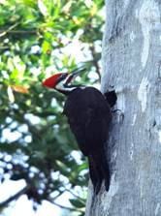
ERDEI ÁLLATOK

Slide 11
MEGLEPETÉS

Slide 12
CSOPORTMUNKA
FELADATOK
(megoldás)
Egészítsd ki:
Lomblevelű erdő, ..tűlevelű erdő..., vegyes

Slide 13
2. Húzd át, ami nem tartozik a csoportba!
Jegenyefenyő, nyír, vörösfenyő, lucfenyő
Róka, bagoly, tyúk, vaddisznó, harkály
Asztal, szekrény, szék, furulya, labda

Slide 14
3. KERESZTREJVÉNY
 | E | PER
ZONGO | R | A
 | D
ETET | Ő

Slide 15
Csoportosítsátok a fákat !
Tűlevelű | Lomblevelű
borókafenyő | gesztenye
lucfenyő | tölgy
jegenyefenyő | hárs
vörösfenyő | nyír

Slide 16
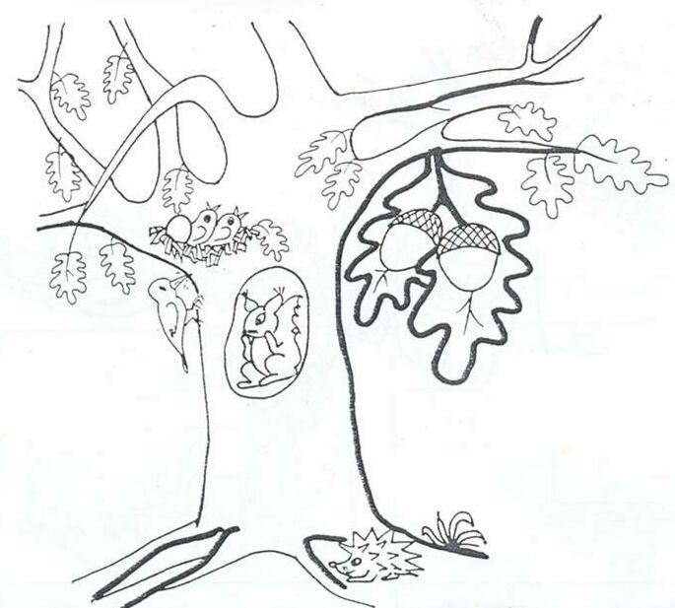
Színezd ki!

